Slide 1
ふるディスプレイをつくろう！
金沢大学
秋田純一(@akita11)
akita@ifdL.jp

Slide 2
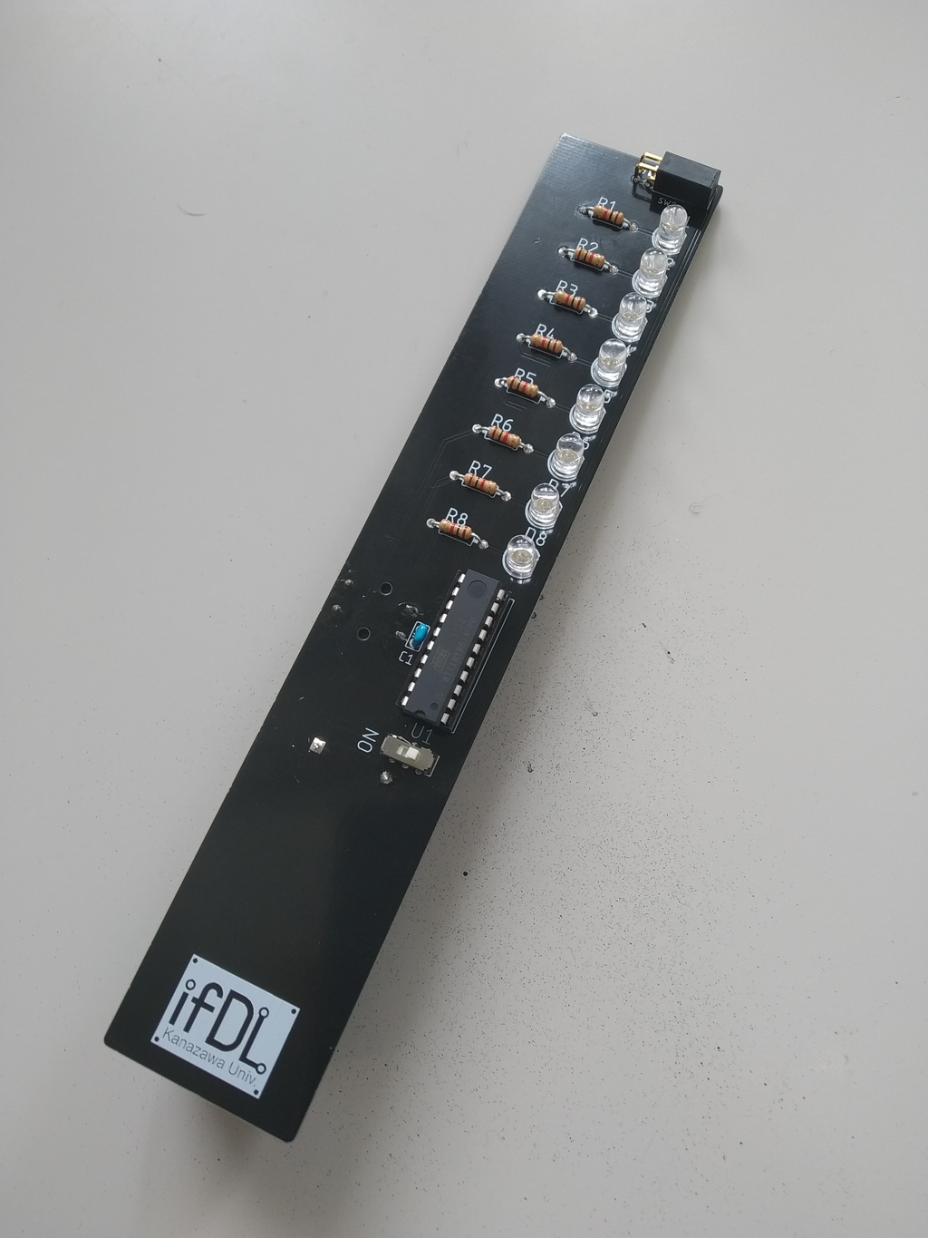
ふるディスプレイとは
ふると、残像で文字・模様が見えます
紙に書いた模様を取り込みできます

Slide 3
注意事項
はんだごてで、はんだを「とかして」組み立てていきます
はんだは、200度くらいでとける金属です
つまり、はんだごての先たんは 「めちゃくちゃ熱い」
ぜっっったいに、さわらないように！！！

Slide 4
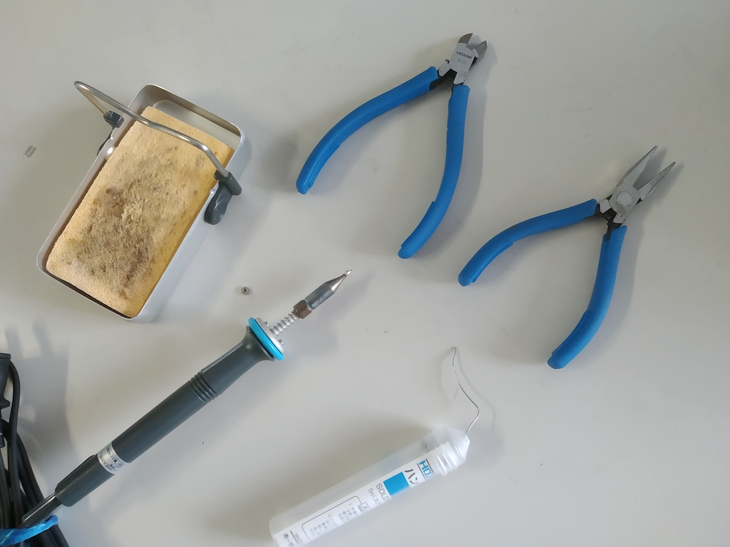
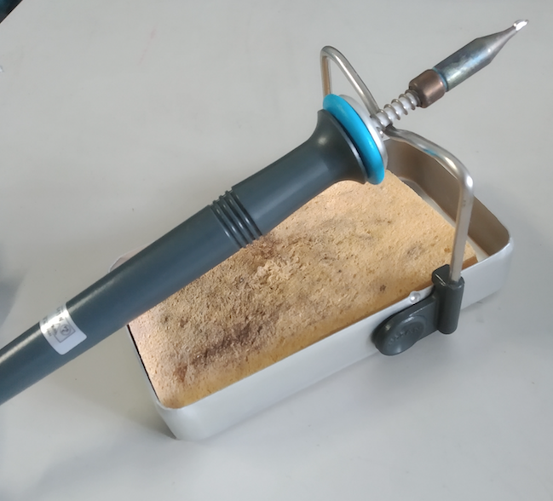
使う道具
ニッパー （針金を切る）
はんだごて台
（スポンジを 少ししめらす）
ラジオペンチ （針金を曲げる）
はんだごての おき方
はんだごて
はんだ

Slide 5
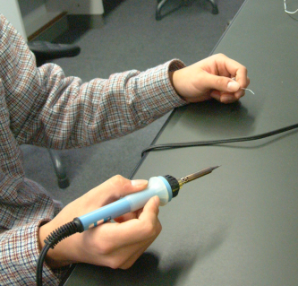
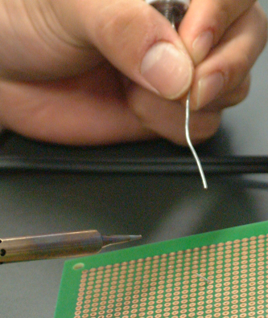
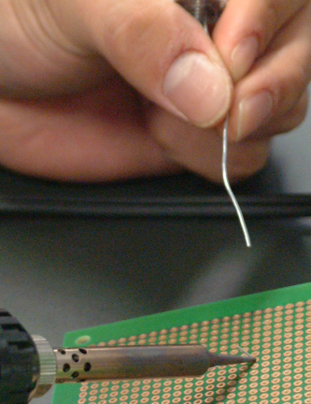
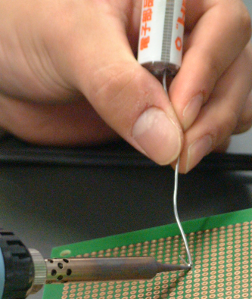
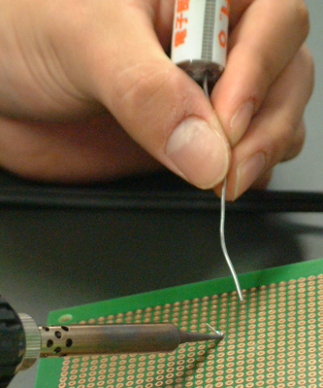
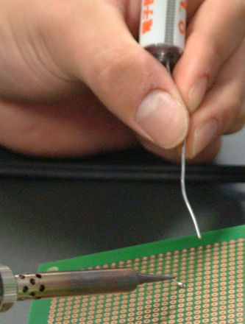
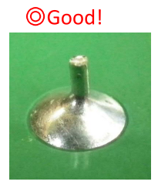
はんだ付けのコツ
かまえる
まず、あたためる
はんだをあてて 溶かす
はんだごてのもち方 （鉛筆を持つように）
はんだを離す ※はんだごてはそのまま
きれいに 広がるように
おしまい

Slide 6
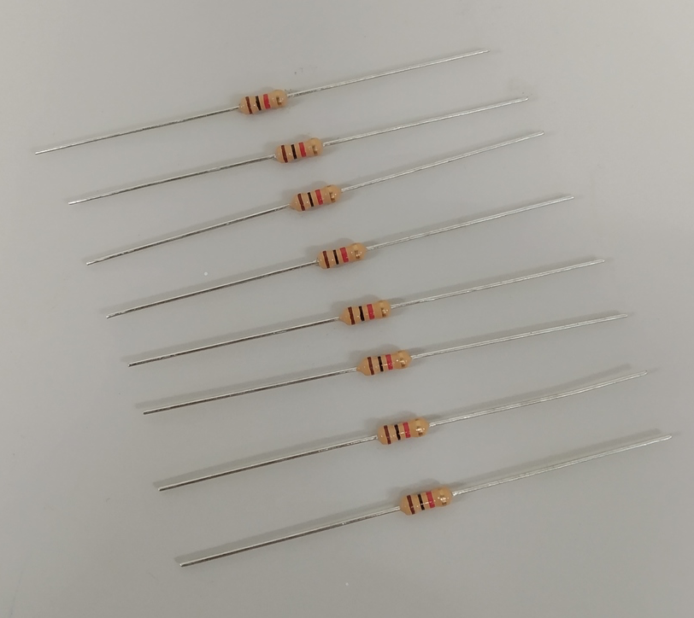
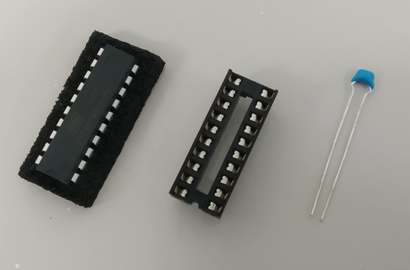
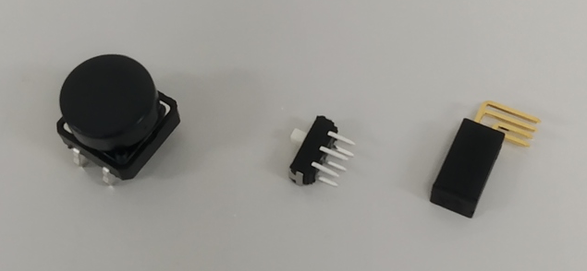
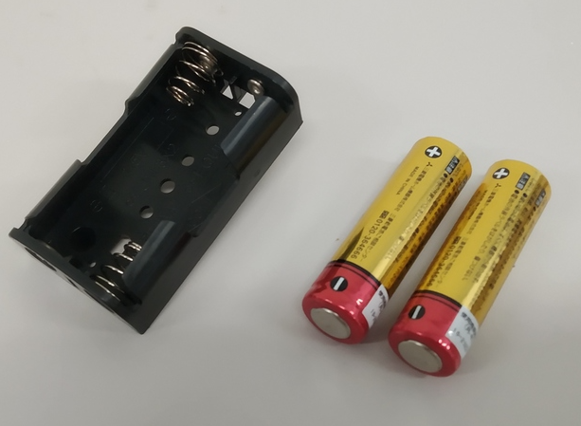
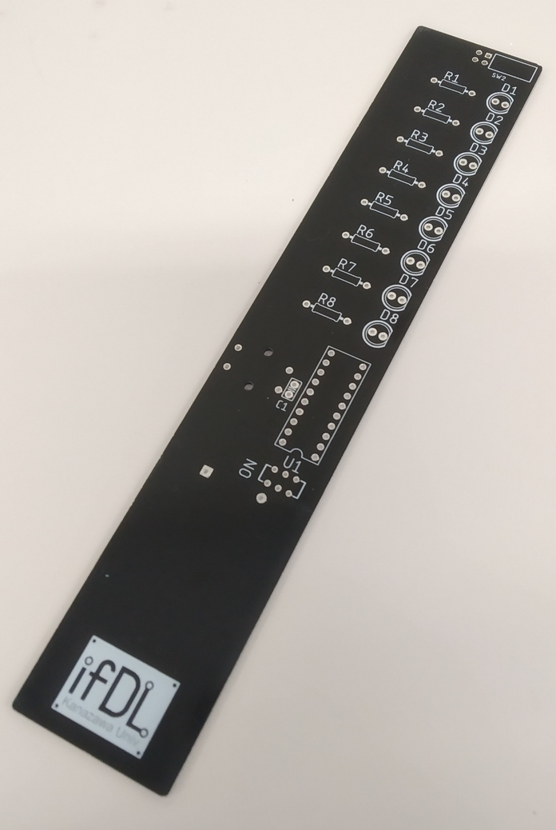
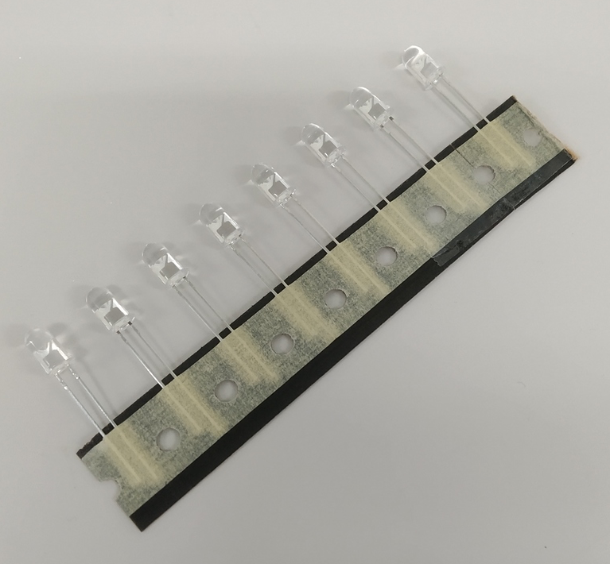
部品の確認
電源 スイッチ
プッシュ スイッチ
かたむき スイッチ
マイコン
ICソケット
抵抗（8本）
コンデンサ
LED（8個）
電池ボックス
単3電池（2本）
プリント基板

Slide 7
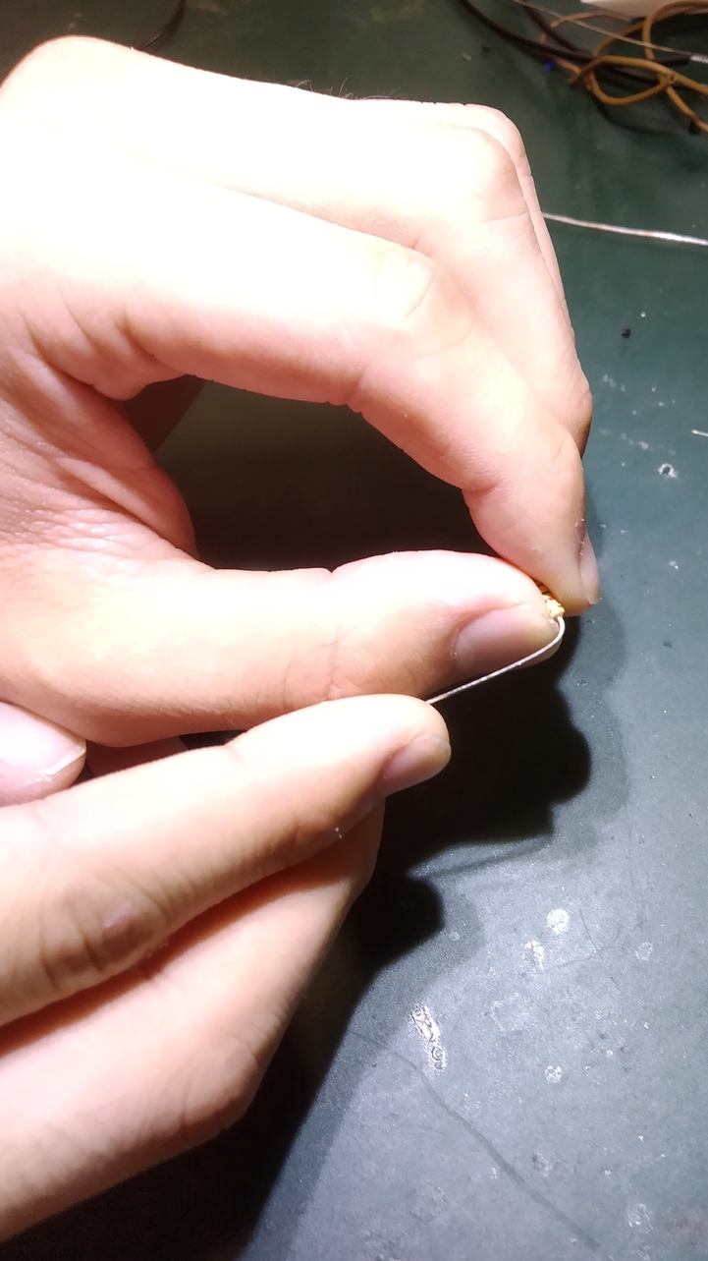
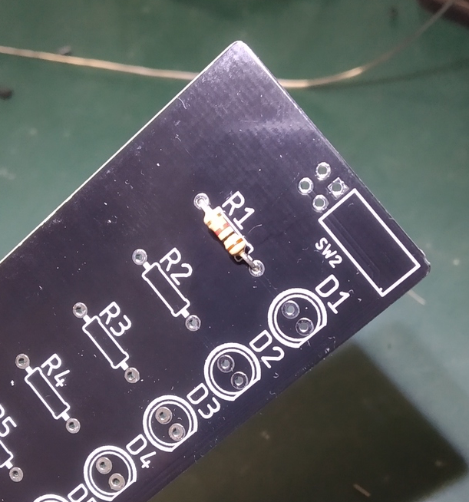
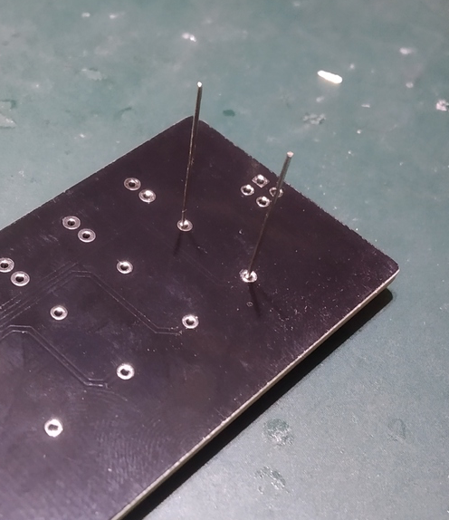
抵抗のとりつけ（１）
基板に奥まで差し込む （まずは1本）
抵抗の足を 折り曲げる
※ツメをはさんで 根もとから
うら返す （抵抗が基板から浮かないように）

Slide 8
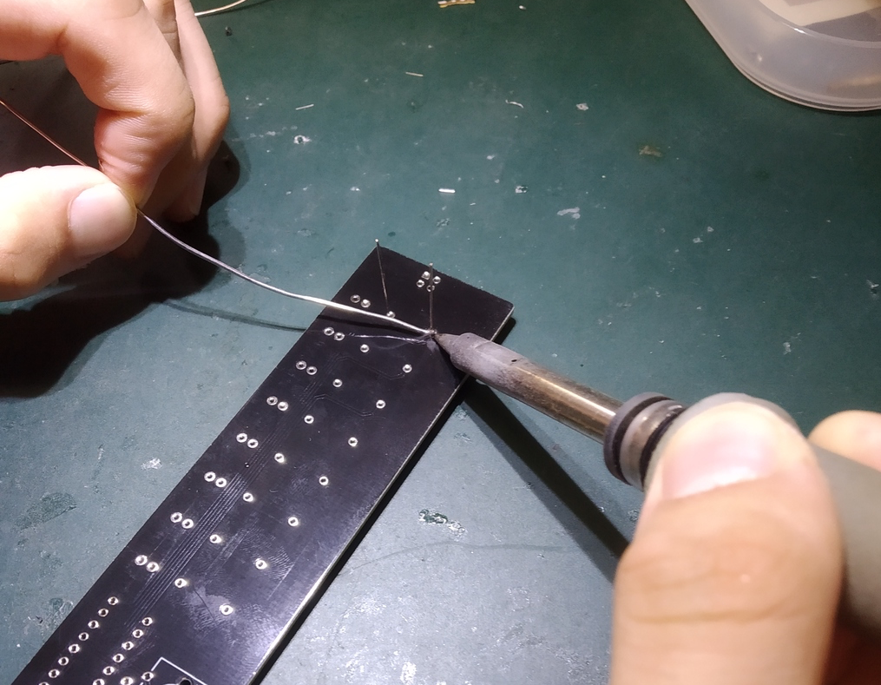
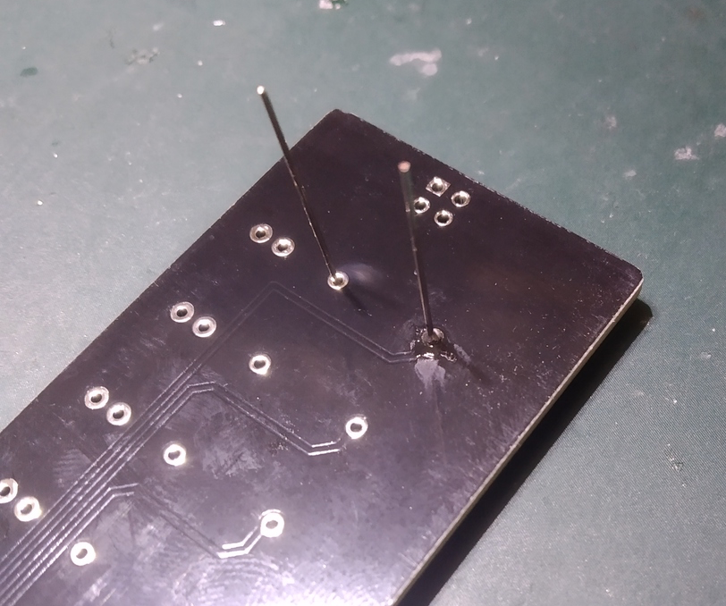
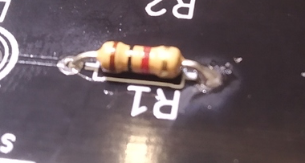
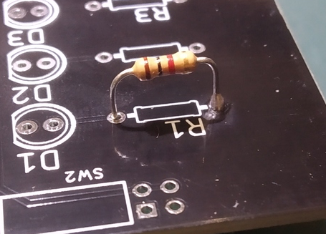
抵抗のとりつけ（２）
まず片方だけはんだ付けする
基板からういてしまったら、
はんだごてで、はんだをとかしながら、 押し込む

Slide 9
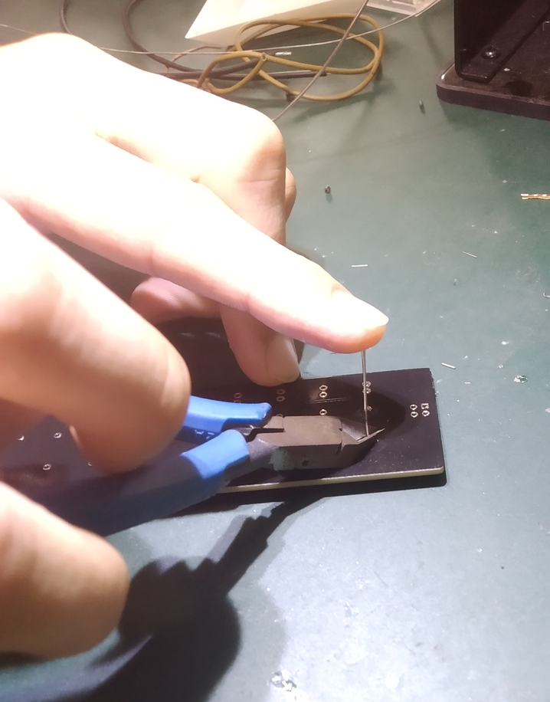
抵抗のとりつけ（３）
この調子で、もう片方の足をはんだ付けし、
残り7本の抵抗をとりつけて、はんだ付け
ニッパーで足を切り取る ※もう片方の手の指で、 足を押さえながら

Slide 10
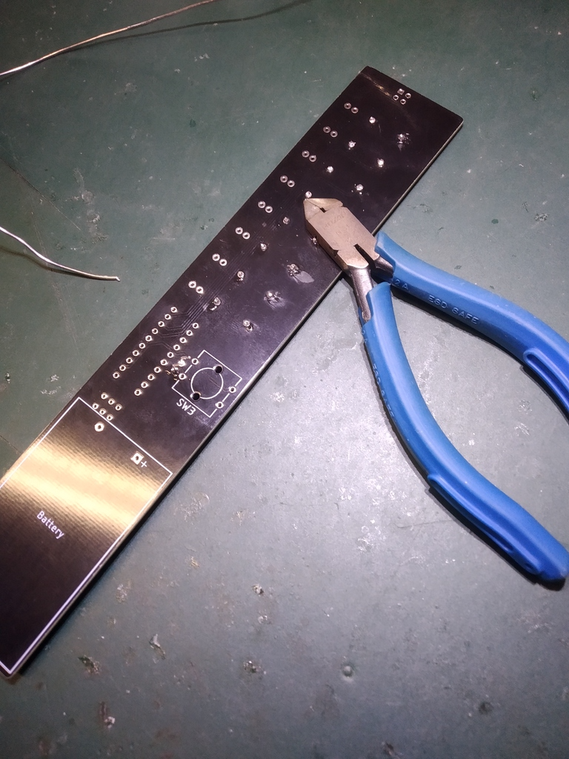
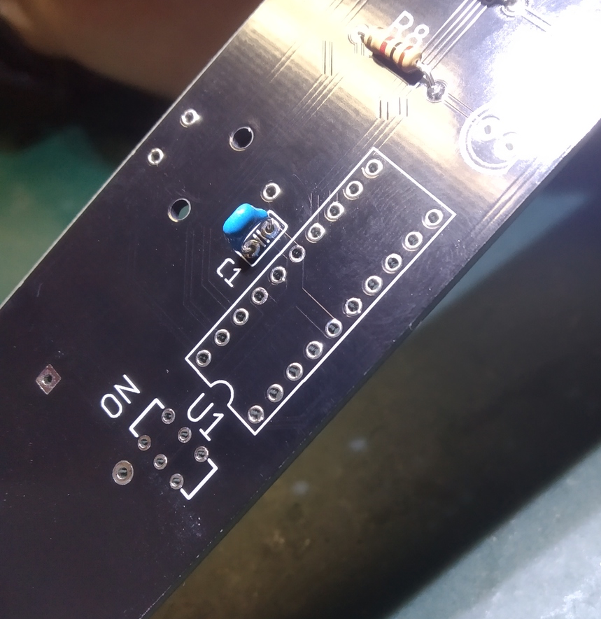
コンデンサのとりつけ
コンデンサを「C1」のところに とりつけてはんだ付け
※片方の足ずつ、順番に
基板がグラグラして作業しにくければ、
ニッパーなどでおさえると楽です

Slide 11
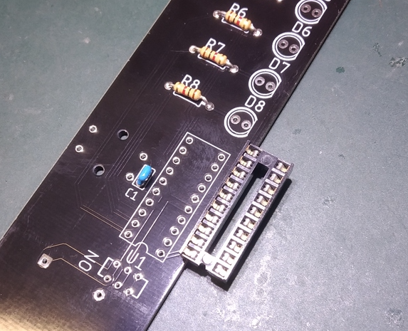
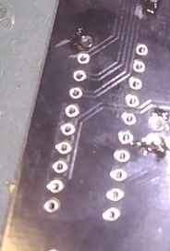
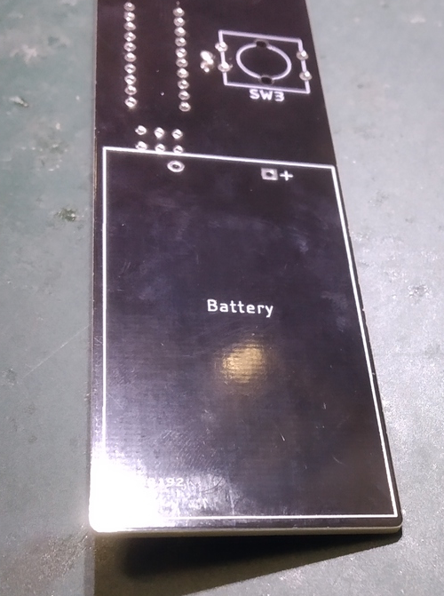
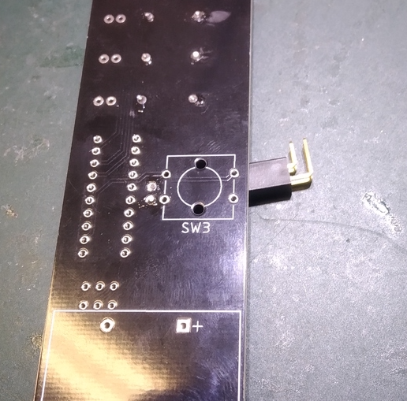
ICソケットのとりつけ（１）
切り欠きの向きをあわせ、 基板にはめる （足が曲がらないように注意）
まずは1個だけ、 はんだづけ
基板が傾かないように かたむきスイッチなどをはさむ

Slide 12
ICソケットのとりつけ（２）
ICソケットが基板から浮いたり、かたむいたりしていないかをよく確認する
傾いていたら、はんだをとかして、押し込む
その後、残り19個をはんだ付けする

Slide 13
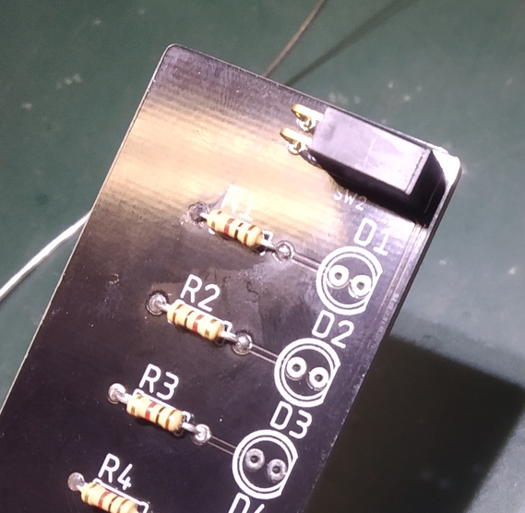
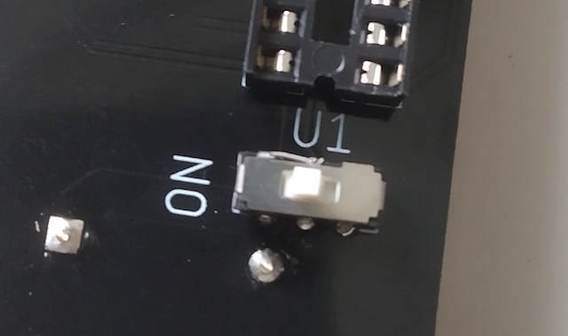
スイッチのとりつけ（2種類）
電源スイッチを取り付ける
かたむきスイッチを 基板の端にとりつける （基板の白いマークにあわせて）
まず1個の足をはんだ付けし、 基板から浮いていないことを確認してから、 のこりをはんだ付け

Slide 14
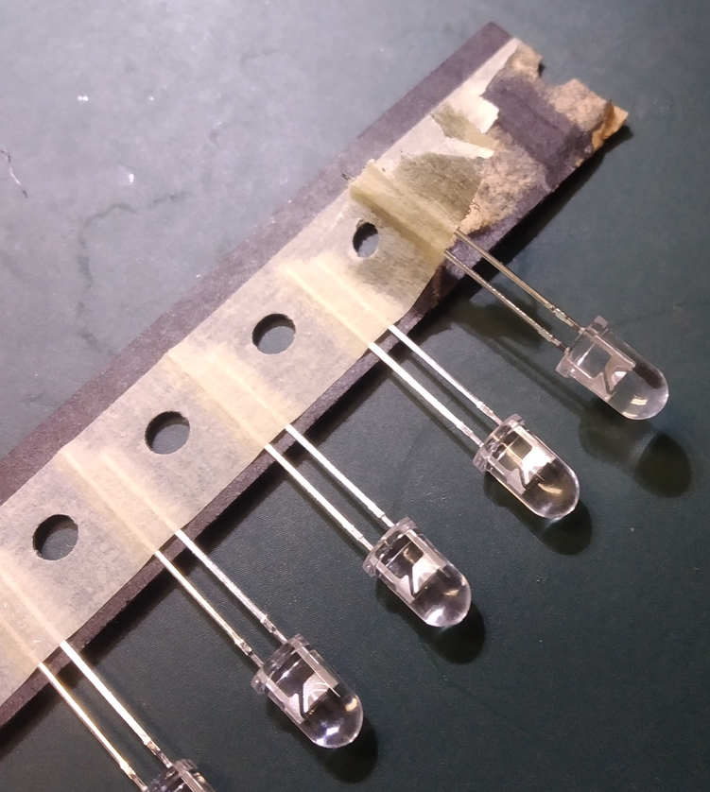
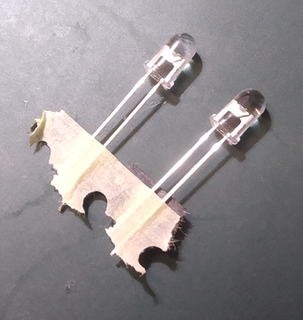
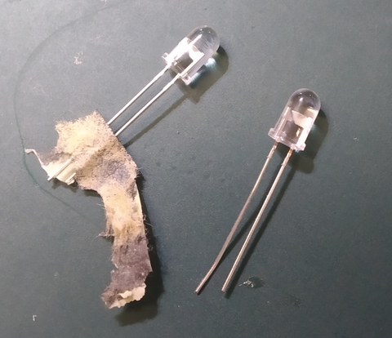
LEDの準備
LEDをテープからはがす （けっこう硬い）
多少テープが残ったり、
足が曲がってもOK

Slide 15
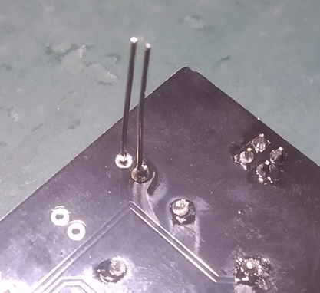
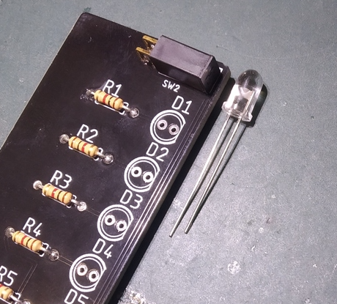
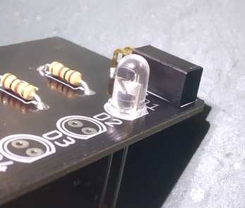
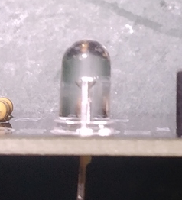
LEDのとりつけ
よく見ると、LEDのまっすぐな側がある
片方だけはんだづけ
根もとまで
LEDの長い方の足を、 抵抗に近い方にさしこむ
基板から浮いて いないかを確認

Slide 16
ここから、基板の反対側に部品をとりつけます

Slide 17
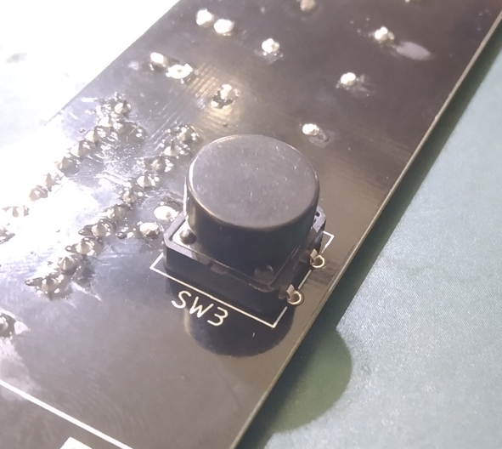
プッシュスイッチの取り付け
硬いけど、足が曲がらないように、 奥までさしこんで、はんだ付けする

Slide 18
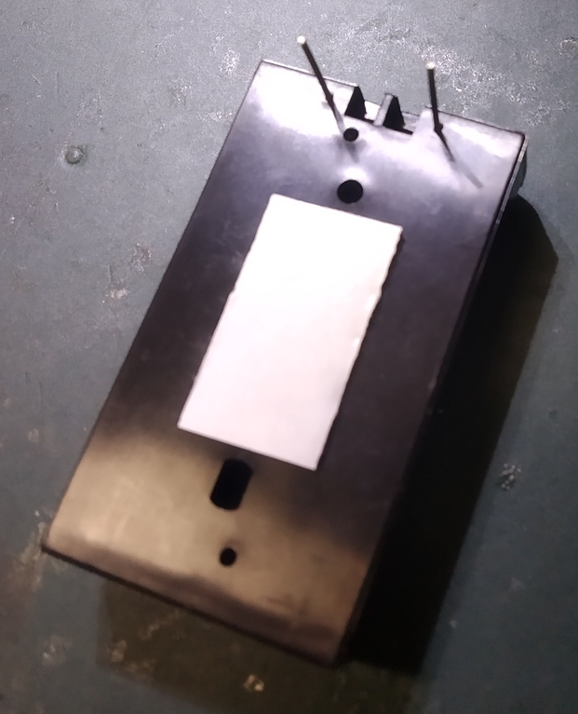
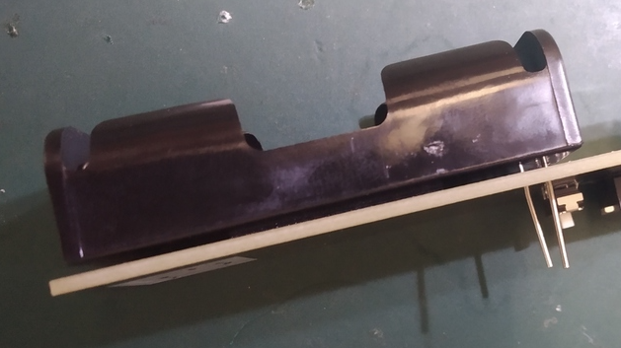
電池ボックスのとりつけ
両面テープで電池ボックスを基板に固定し、 はんだづけ
両面テープを
電池ボックスにはる

Slide 19
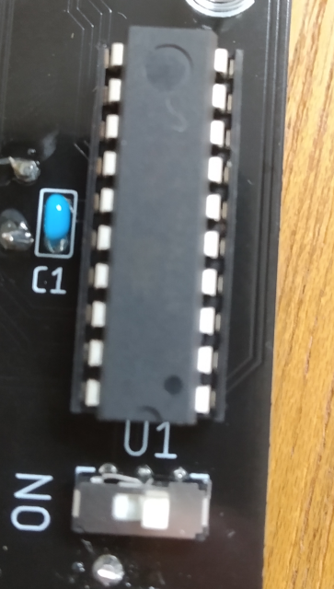
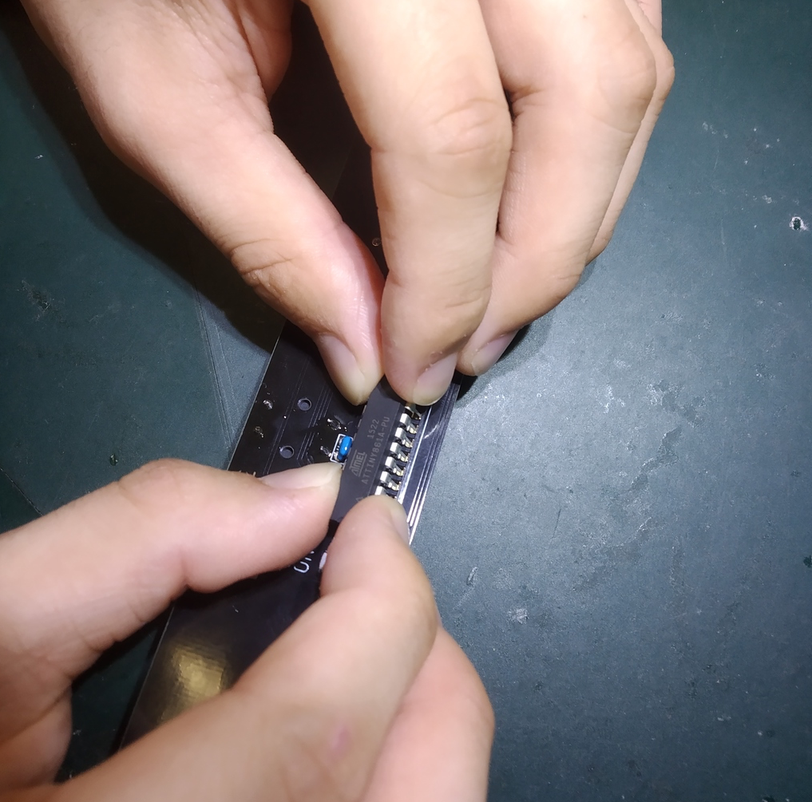
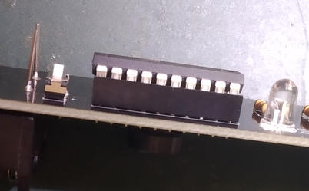
マイコンのとりつけ
切り欠きの 向きはこちらに
片方の並びをICソケットにはめ、 押し込みながら、 もう片方をICソケットにはめる
足が曲がっていないのを確認して、
一番奥まで押し込む

Slide 20
完成！
＋・ーに注意して
電池を入れる

Slide 21
あそび方（１）
電源スイッチON！
ふる→残像で文字・模様が見える！
ふるスピードは、うまく調整しよう
スイッチを押すと、パターンが変わる（８種類）
表示されるパターンは点滅するLEDの位置で確認

Slide 22
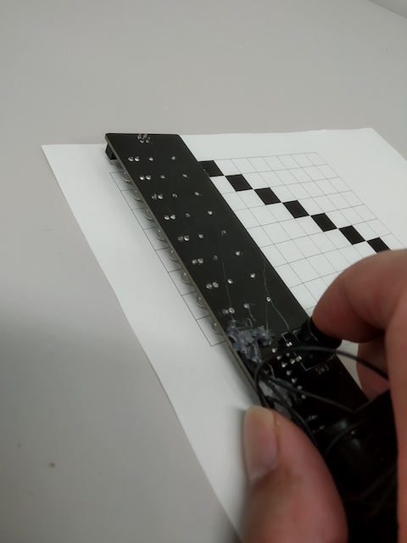
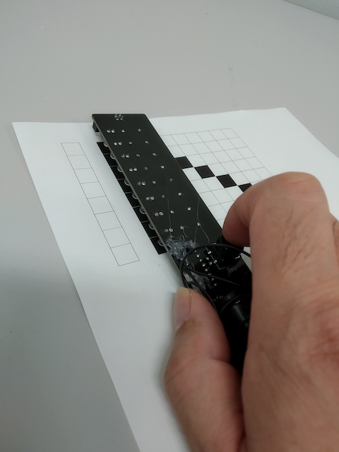
あそび方（２−１）
10mmマスの方眼紙に、黒マジックで模様をかく（最後のページにもあります）
スキャンする
保存（上書き）したいパターンを、スイッチを押して選択
スイッチを長押し→LEDが5回点滅する
裏返して、白いところにLEDをあてスイッチを押す →LEDが点滅するまでそのまま（2回行う）
黒いところにLEDをあてスイッチを押す →LEDが点滅するまでそのまま（2回行う） ※2回目はLEDが2回点滅

Slide 23
あそび方（２−２）
スキャンする（つづき）
模様の一列ずつ、LEDをあててスイッチを押す →LEDが2回点滅し、黒いところのLEDのみ2回点滅
スキャンが終わったらスイッチを長押し→LEDが5回点滅
ふって、見える模様を確認 →OKなら、スイッチを長押しして保存（LEDが高速に点滅）
（おまけ）スイッチを押した状態で電源ON→5秒間そのまま→LED点滅→いったん離してからもう一度長押し、で初期化

